Slide 1

HACKERS TOMAN CONTROL DE 100 CUENTAS EMAIL DE EMPLEADOS DE RT Y OTRAS ORGANIZACIONES RUSAS CON FINES DE CIBERESPIONAJE

Slide 2
INTRODUCCIÓN
Los atacantes usan un troyano de acceso remoto (RAT) que permite espiar y ejecutar comandos en los sistemas infectados, a la vez que despliega varios mecanismos para evadir la detección.
Aunque no se sabe quien es el atacante, si se sabe que se trata de un grupo de amenazas persistentes avanzadas con sede en China.
Hasta ahora llevan 4 campañas de emails maliciosos, actuando de forma simultánea.

Slide 3
PRIMERA CAMPAÑA
Distribuyeron el RAT en un archivo identificado como interactive_map_UA.exe, un supuesto mapa interactivo de Ucrania. Lo que indica que trataron de aprovecharse del conflicto.

Slide 4
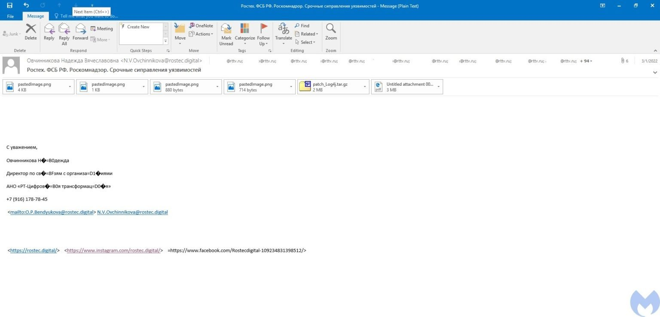
SEGUNDA CAMPAÑA
Usan una falsa actualizacion para corregir la vulnerabilidad Log4Shell utilizando un archivo .tar identificado como Patch_Log4.tar.gz, estos iban dirigidos a empleados de RT TV, una red de medios de comunicacion financiada por el gobierno de Rusia.
Los mensajes aparentan ser enviados por Rostec, la corporación de defensa estatal ruso.

Slide 5
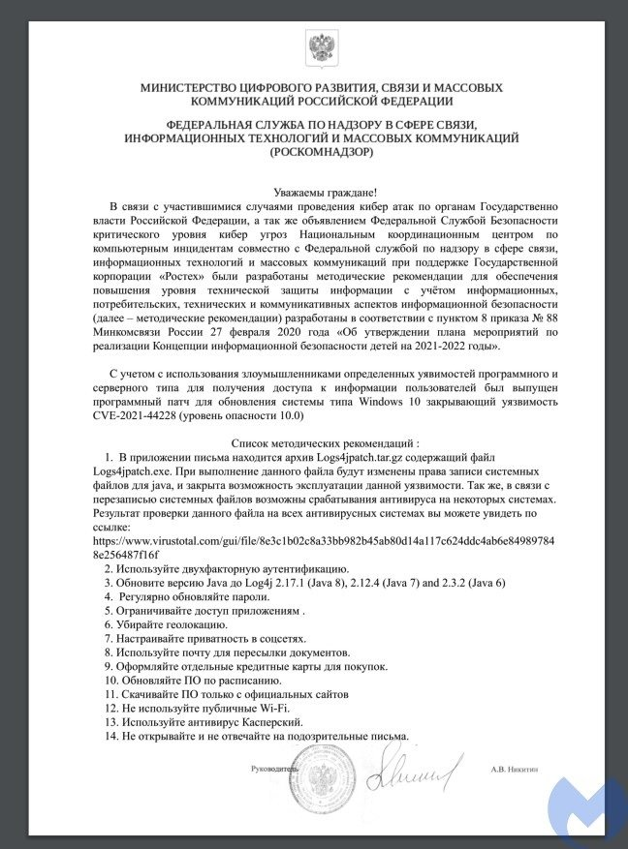
Incluían un pdf con las instrucciones para ejecutar el archivo, así como un enlace a un antivirus que aseguraba que este programa no era malicioso.
También incluían el enlace al sitio web Rostec creado por ellos.

Slide 6
TERCERA CAMPAÑA
Usaron de nuevo la imagen de Rostec, esta vez distribuyendo un archivo malicioso build_rosteh4.exe

Slide 7
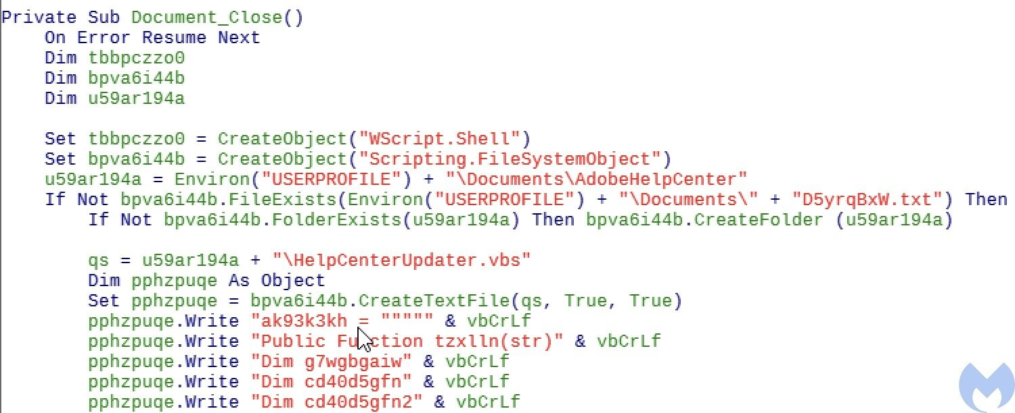
QUARTA CAMPAÑA
Usan un documento word con un supuesta oferta laboral, el ataque incluye un archivo autoextraíble que crea un directorio en C:\ProgramData. Se le pide al usuario habilitar la macros en su dispositivo. Posteriormente, una inyección de plantilla remota permite descargar una plantilla incrustada en una macro, que ejecuta una macro para entregar un script VBS.

Slide 8
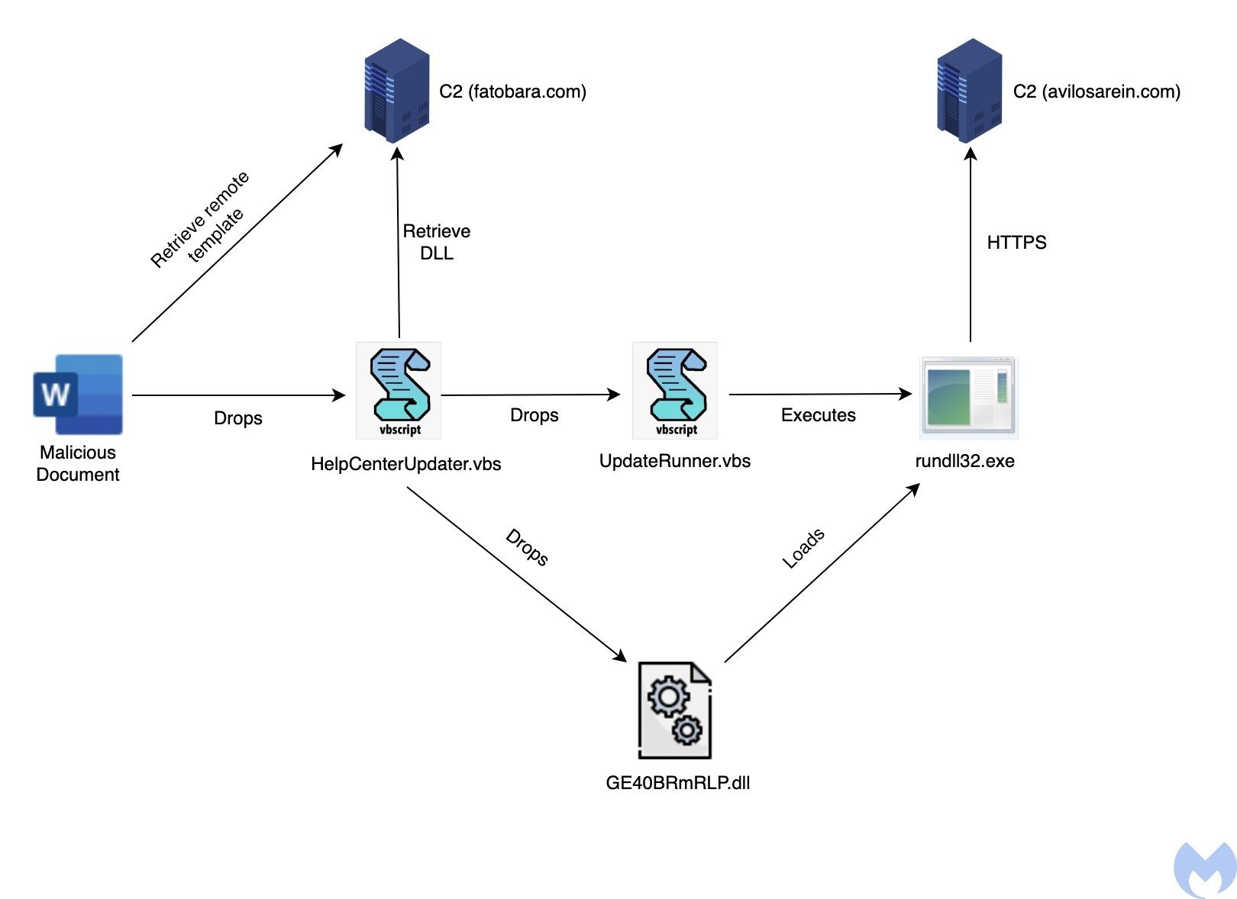
El script entrega otro archivo VBS llamado Updaterunner.vbs y descarga la carga útil principal, un DLL desde su servidor C&C. El script UpdateRunner.vbs se encarga de ejecutar la DLL.
La DLL contiene codigo que se comunica con el servidor C&C y ejecuta los comandos recibidos.

